Slide 1
jQuery开发基础教程

Slide 2
第4章 使用jQuery操作DOM文档
4.1 DOM文档操作的分类
4.2 对文档元素内容和值进行操作
4.3 对DOM文档节点进行操作
4.4 对元素属性进行操作
jQuery开发基础教程

Slide 3
第4章 使用jQuery操作DOM文档
4.5 对元素的CSS样式操作
4.6 综合实例：实现我的开心小农场
jQuery开发基础教程

Slide 4
4.1 DOM文档操作的分类
第4章 使用jQuery操作DOM文档
DOM-Core：DOM Core并不专属于 JavaScript，任何一种支持DOM的程序设计语言都可以使用它。它的用途并不仅限于处理网页，也可以用来处理任何一种用标记语言编写出来的文档。
HTML-DOM：为 HTML文件编写脚本，有许多专门属性
CSS-DOM：针对于 CSS操作，主要用于获取和设置 style对象的各种属性。
jQuery开发基础教程

Slide 5
4.2 对文档元素内容和值进行操作
第4章 使用jQuery操作DOM文档
对元素内容操作
（1）text()方法
用于读取和设置某个元素中的文本内容
（2）html()方法
用于读取和设置某个元素中的HTML内容
jQuery开发基础教程

Slide 6
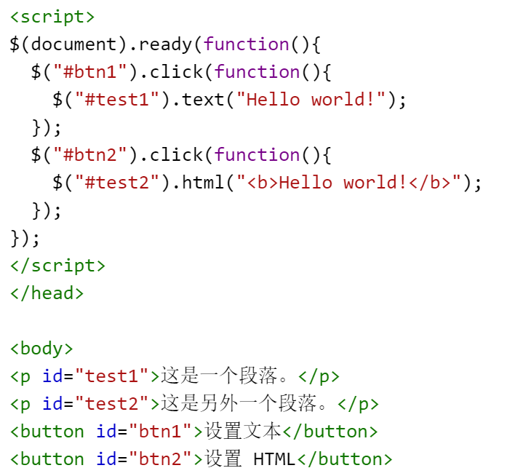
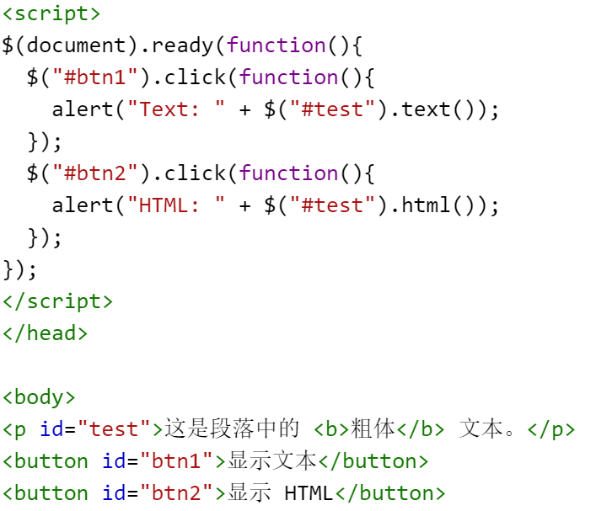
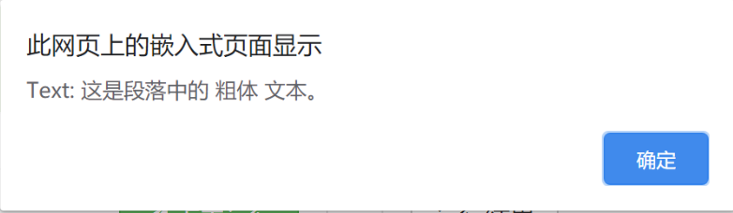
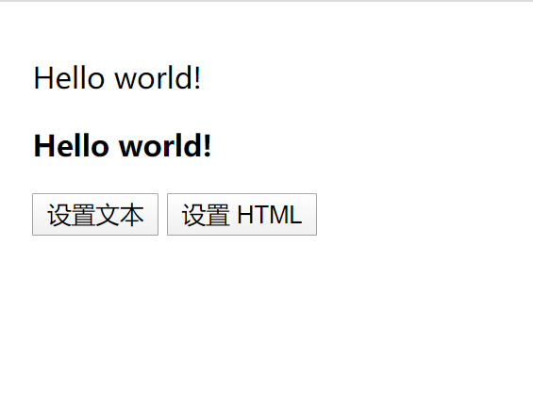
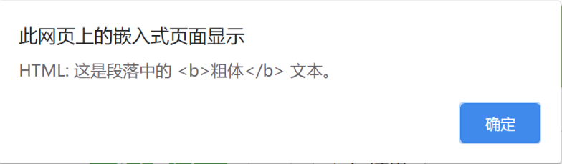
4.2 对文档元素内容和值进行操作
第4章 使用jQuery操作DOM文档
jQuery开发基础教程

Slide 7
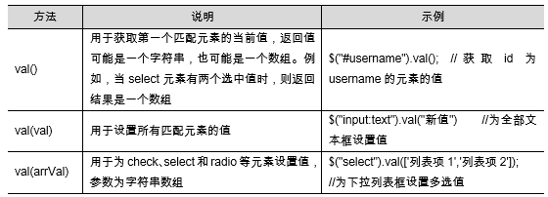
4.2 对文档元素内容和值进行操作
第4章 使用jQuery操作DOM文档
对元素值操作
val()--用于读取和设置某个元素中的值，该方法类似 JavaScript 中的 value属性。对于文本框、下拉列表框、单选框等元素，该方法可返回元素的值
jQuery开发基础教程

Slide 8
4.3 对DOM文档节点进行操作
第4章 使用jQuery操作DOM文档
创建节点
$(html) 这个函数会根据传入的HTML标记字符串创建一个 DOM对象，并把这个DOM对象包装成一个jQuery对象返回。如：
var $newNode = $(“<p>hello</p>”)
查找节点
通过jQuery选择器来完成
jQuery开发基础教程

Slide 9
4.3 对DOM文档节点进行操作
第4章 使用jQuery操作DOM文档
插入节点
元素内部插入子节点
语法 | 功能
append(content) | $(A).append(B)表示将B追加到A中 如：$("ul").append($newNode1);
appendTo(content) | $(A).appendTo(B)表示把A追加到B中 如：$newNode1.appendTo("ul");
prepend(content) | $(A). prepend (B)表示将B前置插入到A中 如：$("ul"). prepend ($newNode1);
prependTo(content) | $(A). prependTo (B)表示将A前置插入到B中 如：$newNode1. prependTo ("ul");
jQuery开发基础教程

Slide 10
4.3 对DOM文档节点进行操作
第4章 使用jQuery操作DOM文档
插入节点
元素外部插入同辈节点
语法 | 功能
after(content) | $(A).after (B)表示将B插入到A之后 如：$("ul").after($newNode1);
insertAfter(content) | $(A). insertAfter (B)表示将A插入到B之后 如：$newNode1.insertAfter("ul");
before(content) | $(A). before (B)表示将B插入至A之前 如：$("ul").before($newNode1);
insertBefore(content) | $(A). insertBefore (B)表示将A插入到B之前 如：$newNode1.insertBefore("ul");
jQuery开发基础教程

Slide 11
4.3 对DOM文档节点进行操作
第4章 使用jQuery操作DOM文档
删除节点
remove()：删除整个节点，次方法会返回被删除节点的jQuery对象。但除了这个元素本身得以保留之外，其他的比如绑定的事件，附加的数据等都会被移除。
detach()：删除整个节点，保留元素的绑定事件、附加的数据。
empty()：删除匹配元素集合中的所有子节点，清空内容。但是元素本身还存在。
jQuery开发基础教程

Slide 12
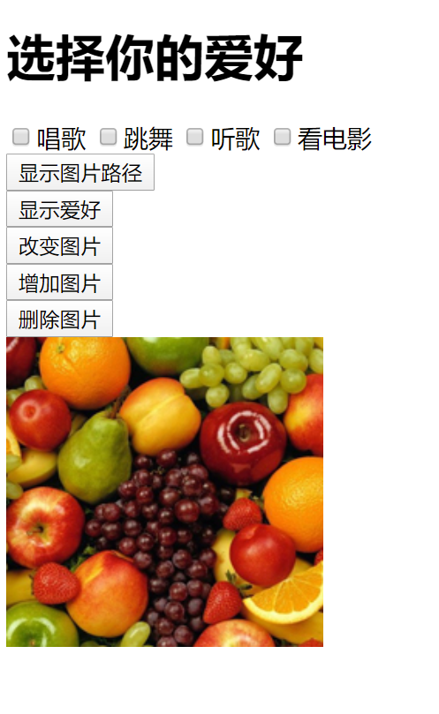
4.3 对DOM文档节点进行操作
第4章 使用jQuery操作DOM文档
jQuery开发基础教程

Slide 13
4.3 对DOM文档节点进行操作
第4章 使用jQuery操作DOM文档
复制节点
复制节点可使用clone()方法。clone()方法可指定其参数为true。
clone()：复制匹配的DOM元素为一个副本，但此时复制的新节点不具有任何行为。
clone(true)：复制元素的同时也复制元素中的事件。
替换节点
replaceAll(): 用指定的HTML内容或元素替换被选元素。
语法: $(content).replaceAll(selector)
replaceWith(): 用新内容替换所匹配到的元素。
语法: $(selector).replaceWith(content)
其中的content可以是HTML代码,可以是新元素,也可以是已经存在的元素。
jQuery开发基础教程

Slide 14
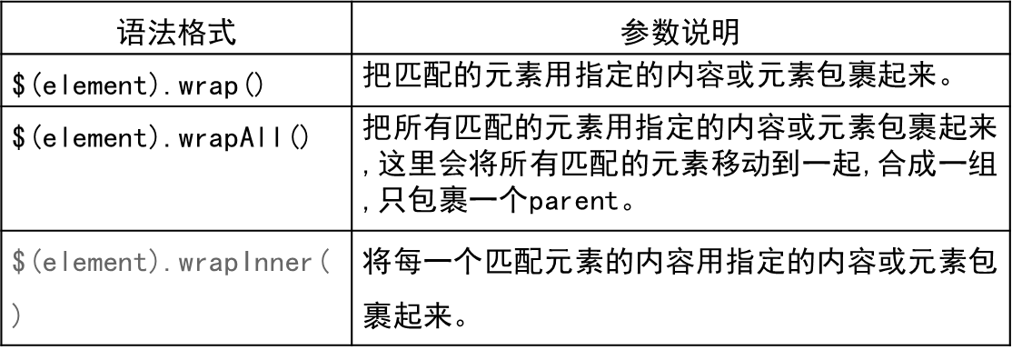
4.3 对DOM文档节点进行操作
第4章 使用jQuery操作DOM文档
包裹节点
jQuery开发基础教程

Slide 15
4.3 对DOM文档节点进行操作
第4章 使用jQuery操作DOM文档
遍历节点
each()方法
语法：$(selector).each(function(index,element))
函数function()为每个匹配元素规定运行的函数,其中index标识选择器的 index 位置，元素的序号（从 0 开始）。element表示当前的元素（也可使用 "this" 选择器）。如果需要访问元素中的属性，可以借助形参 index，配合 this 关键 字来实现元素属性的设置或获取。
jQuery开发基础教程

Slide 16
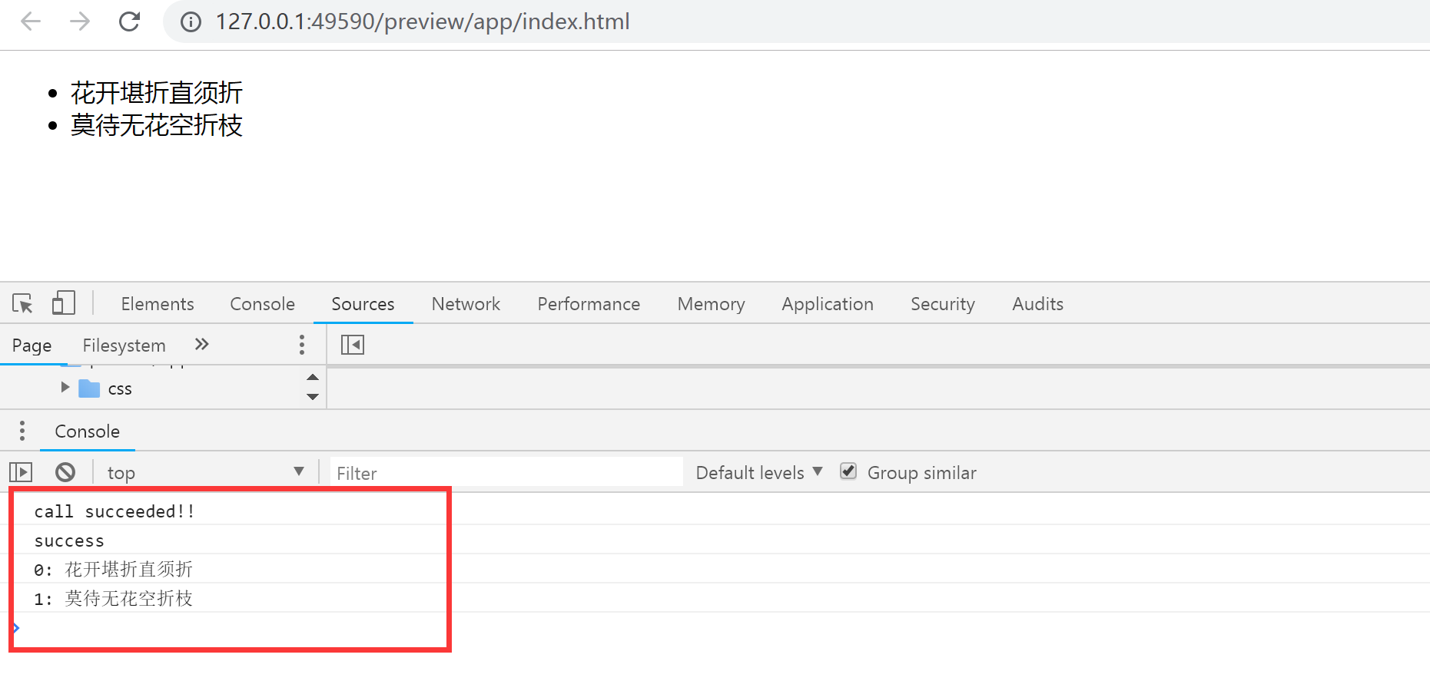
4.3 对DOM文档节点进行操作
第4章 使用jQuery操作DOM文档
<ul> <li>花开堪折直须折</li> <li>莫待无花空折枝</li> </ul>
$(function(){ $( "li" ).each(function( index ) { console.log( index + ": " + $( this ).text() ); });
jQuery开发基础教程

Slide 17
4.3 对DOM文档节点进行操作
第4章 使用jQuery操作DOM文档
遍历节点
children([selector]) 用于取得匹配元素的子元素集合(只考虑子元素而不考虑任何后代元素)
find(selector) 在当前对象元素中的子元素查找，和参数所匹配的所有的后代元素
next([selector]) 取得匹配的元素集合中每一个元素紧邻的后面兄弟元素
nextAll([selector]) 查找当前元素之后所有的同辈元素
prev([selector]) 取得匹配元素前面紧邻的兄弟元素
prevAll([selector]) 取得当前元素之前所有的同辈元素
silibinng([selector]) 取得匹配元素的前后所有的兄弟元素
closest(selector) 取得和参数匹配的最近的元素，如果匹配不上继续向上查找父元素
filter(selector) 把当前所选择的所有元素再进行筛选过滤
parent([selector]) 取得匹配元素的集合中，每个元素的父元素
parents([selector]) 获得集合中每个匹配元素的祖先元素
在此处不一一列举了，请查看jQuery官网（http://api.jquery.com/category/traversing/tree-traversal/）上的api帮助文档进行学习。
jQuery开发基础教程

Slide 18
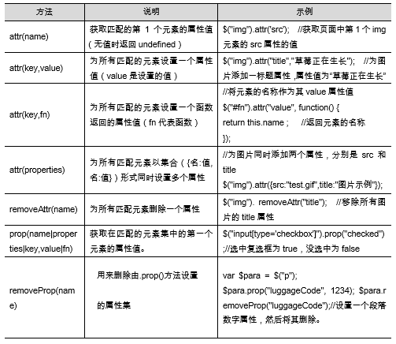
4.4 对元素属性进行操作
第4章 使用jQuery操作DOM文档
属性操作
jQuery开发基础教程

Slide 19
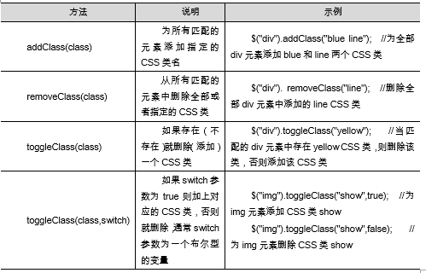
4.5 对元素的CSS样式操作
第4章 使用jQuery操作DOM文档
通过修改CSS类实现
jQuery开发基础教程

Slide 20
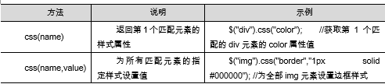
4.5 对元素的CSS样式操作
第4章 使用jQuery操作DOM文档
通过修改CSS属性实现
jQuery开发基础教程

Slide 21
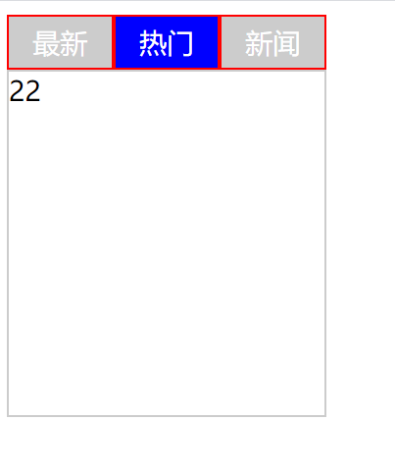
4.5 对元素的CSS样式操作
第4章 使用jQuery操作DOM文档
练习：制作一个选项卡
jQuery开发基础教程

Slide 22
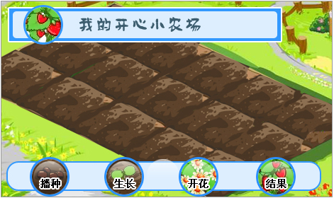
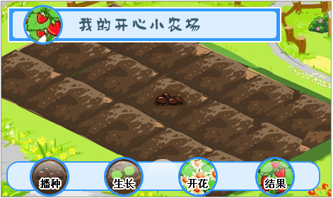
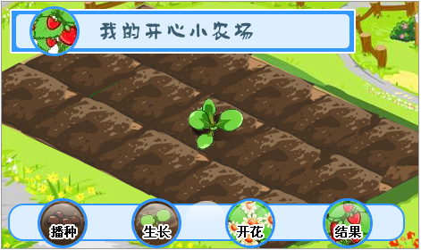
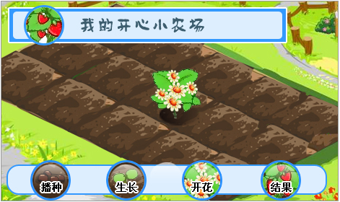
4.6综合实例：实现我的开心小农场
第4章 使用jQuery操作DOM文档
需求
在页面中引入农场图片，单击“播种”“生长”“开花”“结果”按钮时，在农场中显示相应效果。
jQuery开发基础教程

Slide 23
总结
第4章 使用jQuery操作DOM文档
DOM文档操作的分类
对文档元素内容和值进行操作
对DOM文档节点进行操作
对元素属性进行操作
对元素的CSS样式操作
jQuery开发基础教程

Slide 24
谢谢观看

